Slide 1




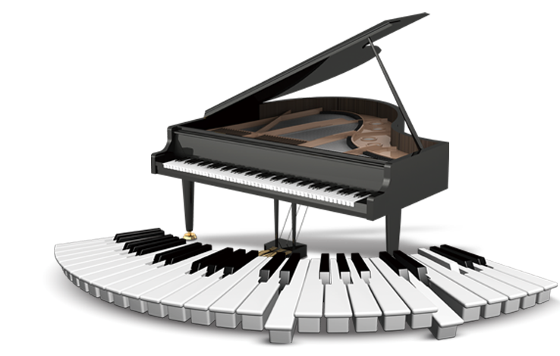

Slide 2

Khởi động

Slide 3



Slide 4
Khám phá

Slide 5



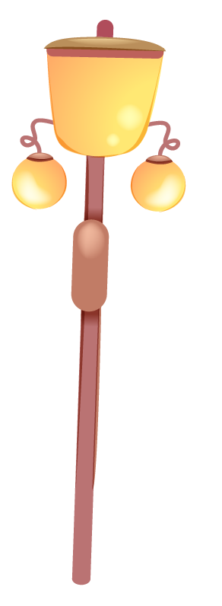
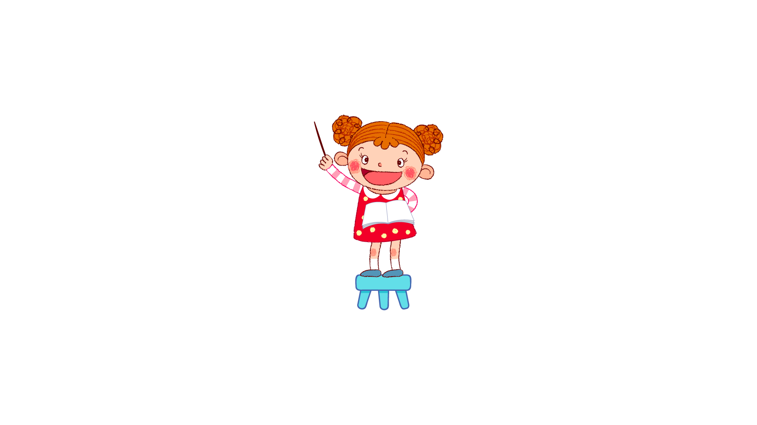


Kể chuyện theo tranh
Chuyện của Ben

Slide 6
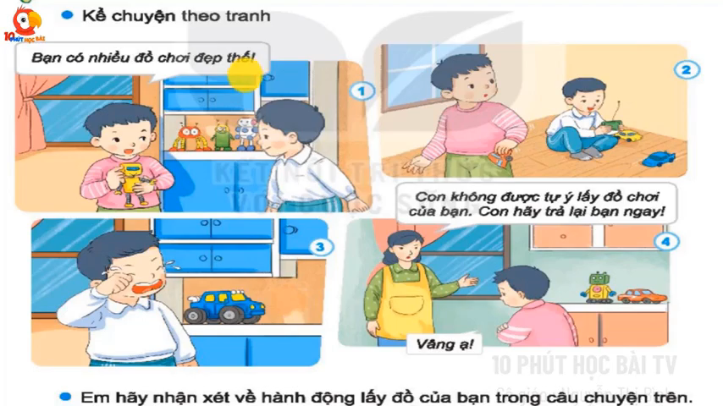

Slide 7



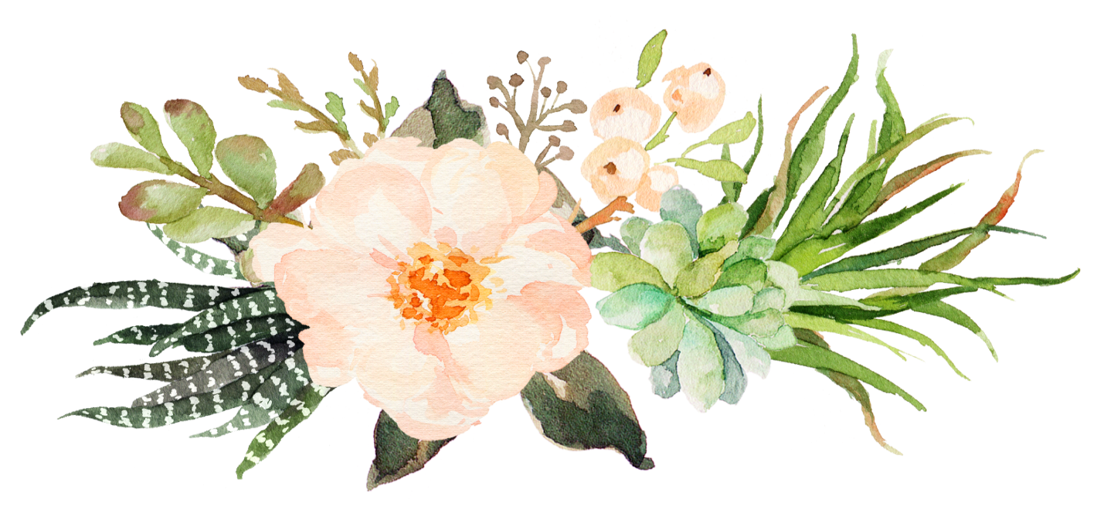
Tự ý lấy đồ của người khác là việc không nên làm, nó sẽ tạo cho mình thói quen xấu. Khi muốn dùng đồ của người khác, em cần hỏi mượn và chỉ lấy khi được sự đồng ý.

Slide 8
Luyện tập

Slide 9


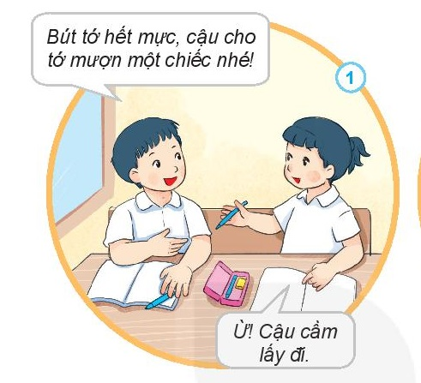
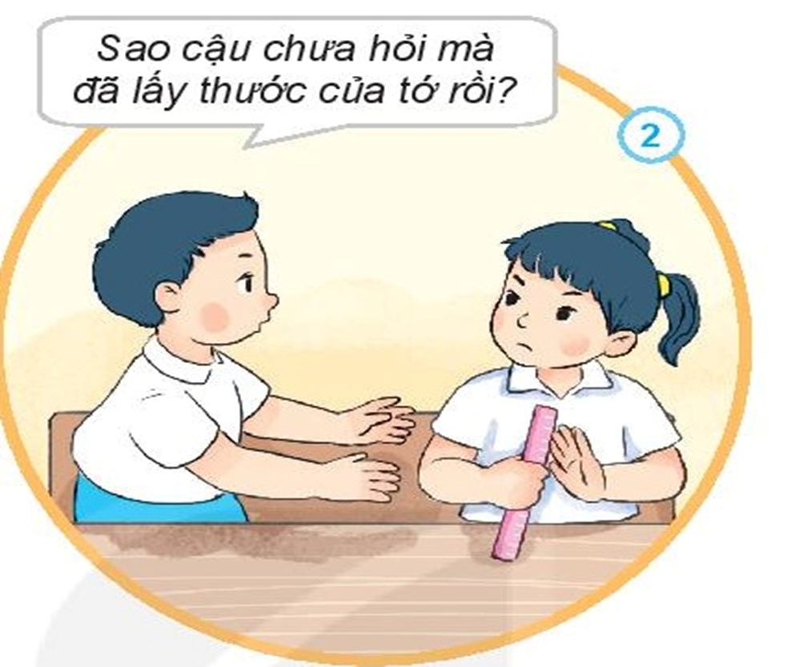
Bạn nào đáng khen, bạn nào cần nhắc nhở?
Vì sao?

Slide 10

Bạn nam hỏi mượn bút của bạn nữ rồi mới dùng.
Hành vi này đáng khen.

Slide 11
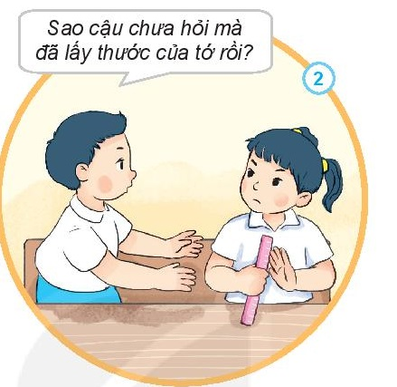

Bạn gái chưa hỏi mượn thước của bạn nam mà lấy rồi.
Vì vậy, cần nhắc nhở.

Slide 12
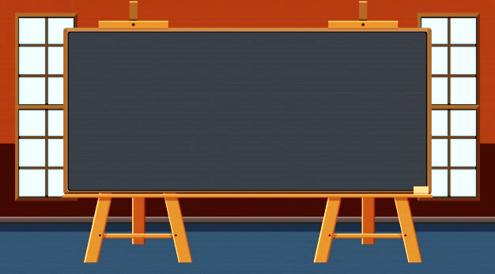
Biết tôn trọng đồ dùng cá nhân của người khác, không tự ý lấy đồ và sử dụng đồ dùng của người khác.

Slide 13
Vận dụng

Slide 14
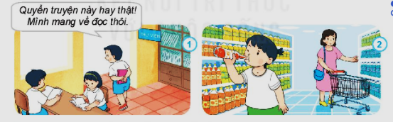
Em sẽ khuyên bạn điều gì trong các tình huống sau:
Khi gặp tình huống một người tự ý sử dụng đồ của người khác, chúng ta nên có lời nhắc nhở nhẹ nhàng để người đó hiểu ra và không làm việc sai trái ấy. Chỉ mách người lớn khi người đó cố tình không nghe.

Slide 15

Không tự ý lấy và sử dụng đồ của người khác

Slide 16

Tự ý lấy và sử dụng đồ dùng của người khác là hành vi không tốt. Muốn sử dụng đồ dùng của người khác em cần xin phép, hỏi mượn và được sự đồng ý của người đó.

Slide 17



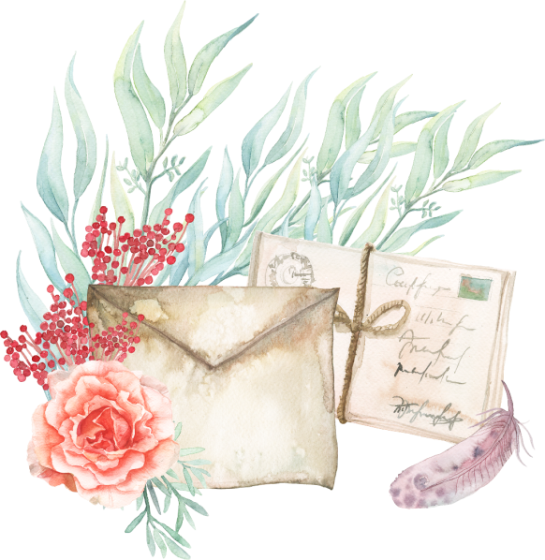



Slide 18


Slide 19

XIN CẢM ƠN

Slide 20
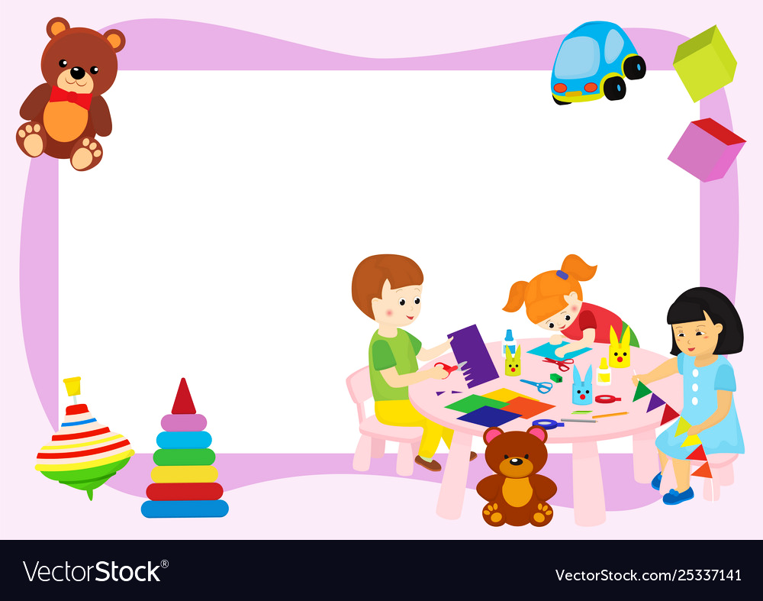
Thank you

